Slide 1





系統分析-第一組
主題：Spotify
組員：邱韋翔、陳宗誌、蔡旻蓉
報告日期：111/06/21

Slide 2
目錄
●●●●●●
●●●●●●
●●●●●●
●●●●●●
01
動機
02
網頁功能
03
規格書
04
組員分工
05
遇到最困難的地方
06
結語

Slide 3
動機

Slide 4

動機
就在我們煩惱要用哪個網頁來做這次的期末專題時，突然在FB看到了這個網頁的廣告，也因為平常有聽歌的習慣，所以當看到廣告時就覺得可能可以拿來做，在經過我們長久的激烈溝通後，最終決定拿它來做這次的期末專題，因為在經過我們溝通後，我們發現它有WEB版及APP版，我們覺得有些人會因為懶得下載APP版，而直接選擇用WEB版搜尋Spotify web聽歌，所以我們決定拿Spotify web進行分析。

Slide 5
網頁功能

Slide 6
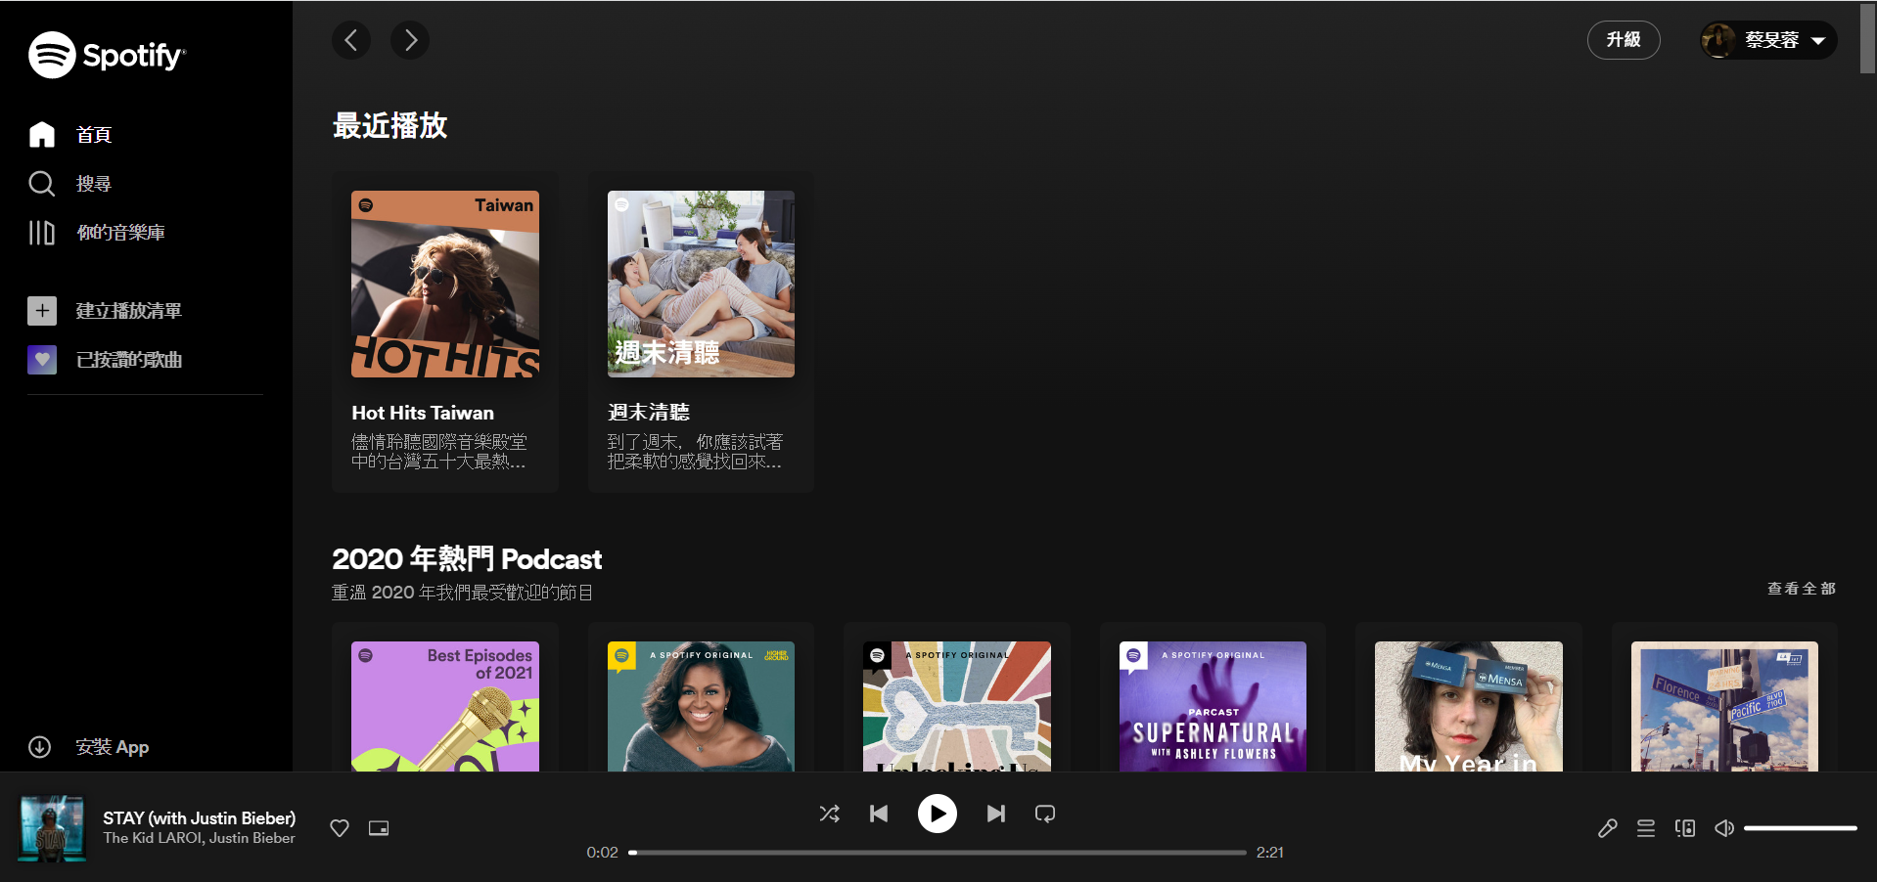
網頁功能
首頁功能

Slide 7
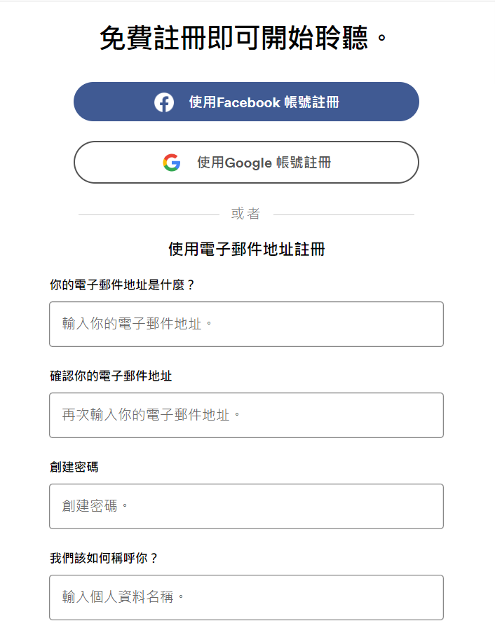
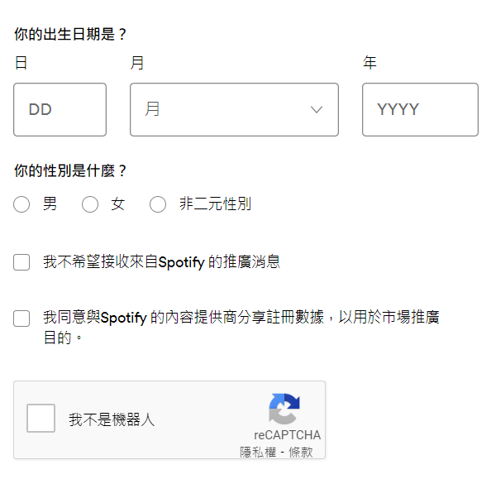
網頁功能
註冊功能

Slide 8
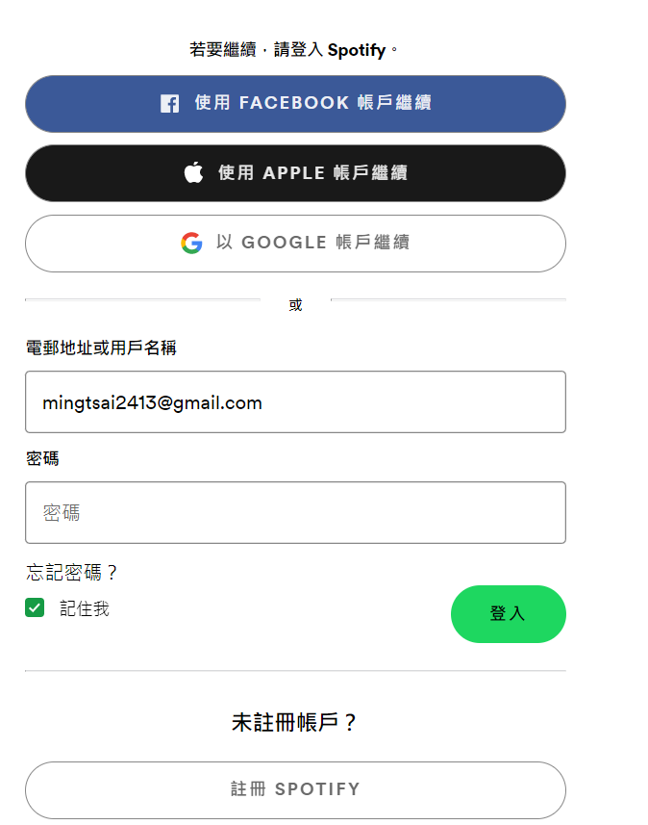
網頁功能
登入功能

Slide 9
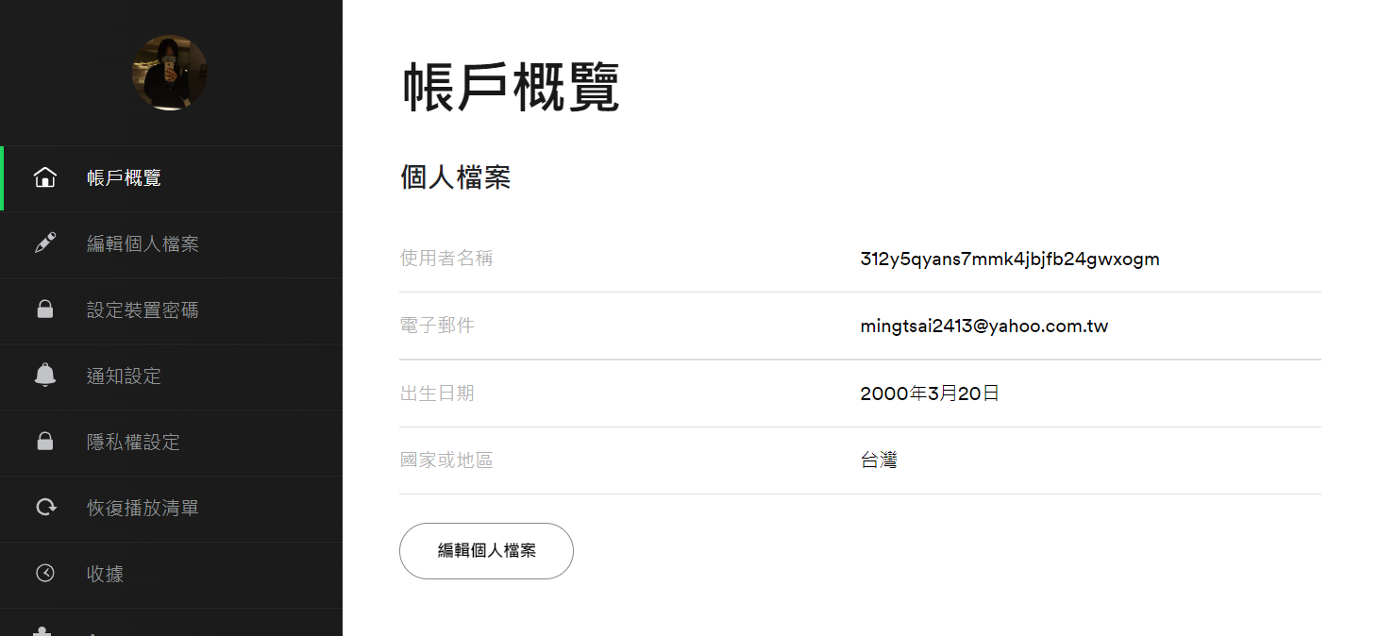
網頁功能
個人資料作業

Slide 10
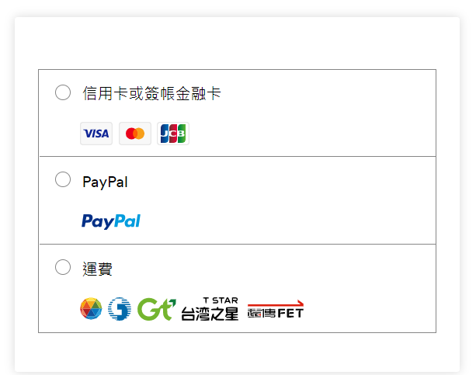
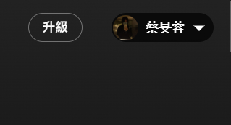
網頁功能
會員作業

Slide 11
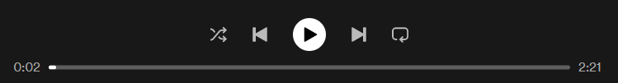
網頁功能
音樂功能

Slide 12
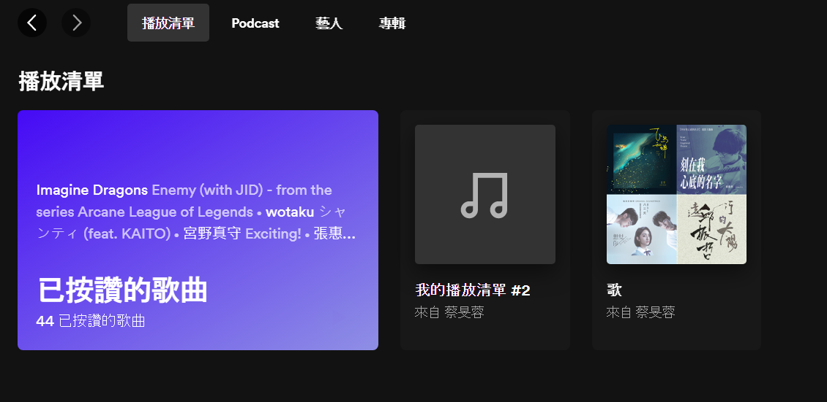
網頁功能
音樂收藏作業

Slide 13
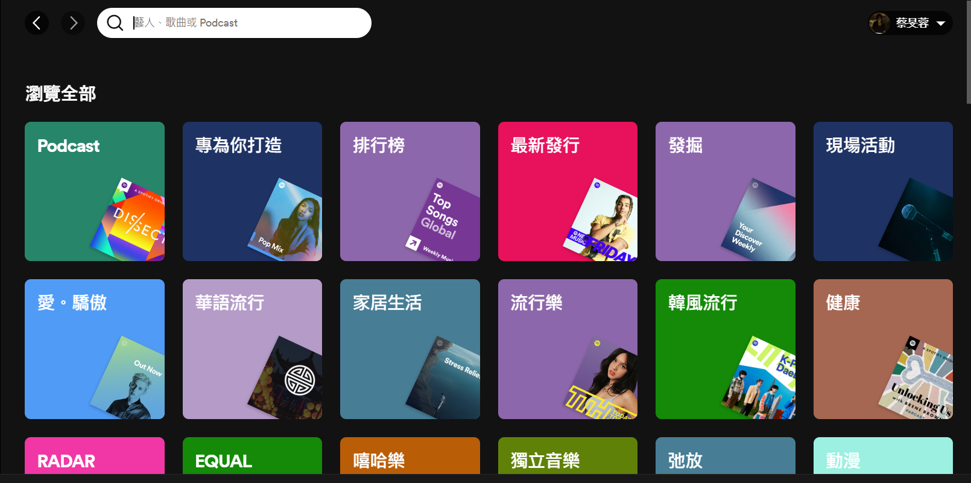
網頁功能
搜尋作業

Slide 14
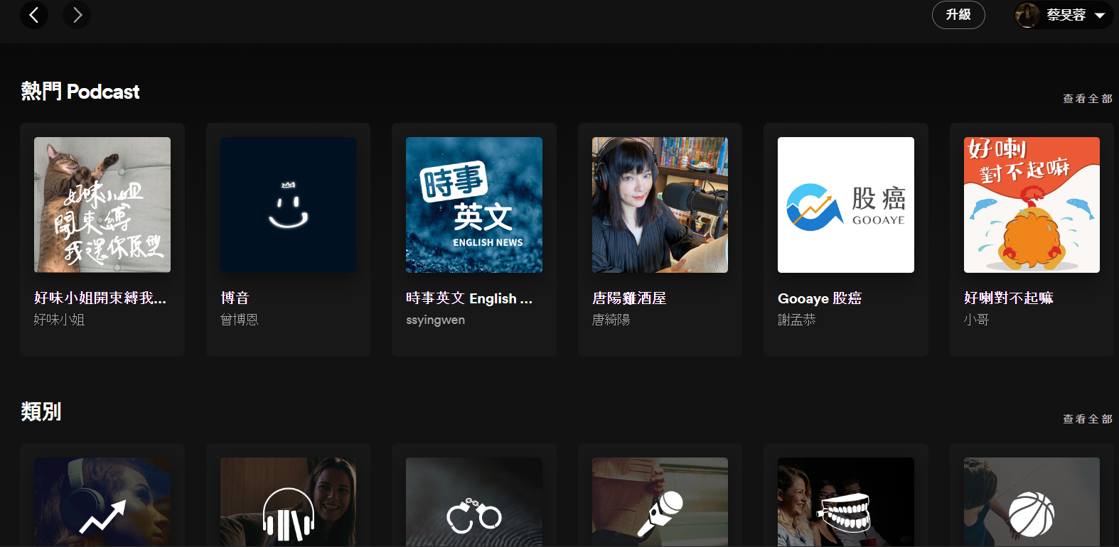
網頁功能
電台作業

Slide 15
規格書

Slide 16
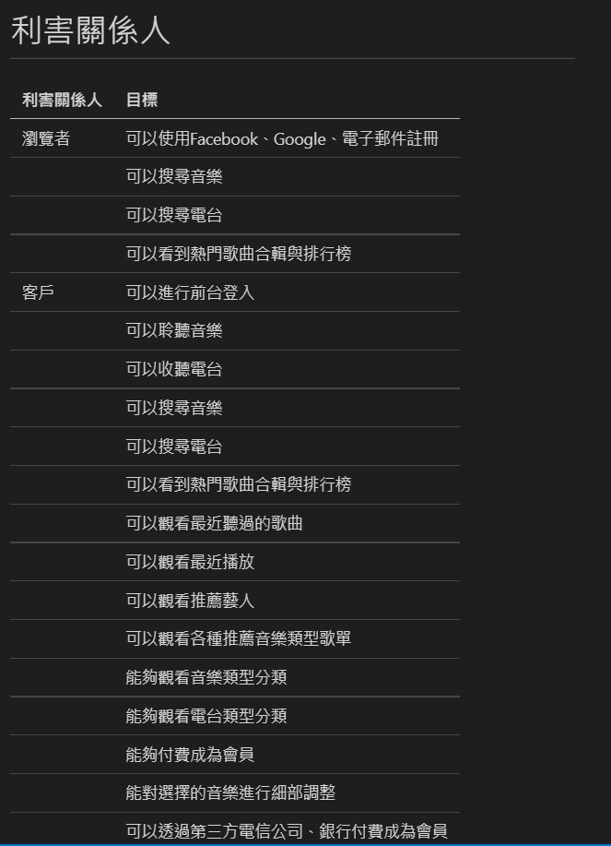
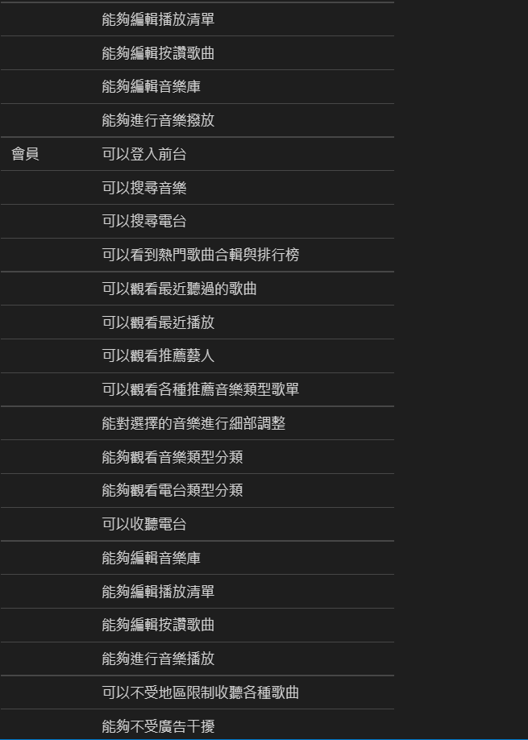
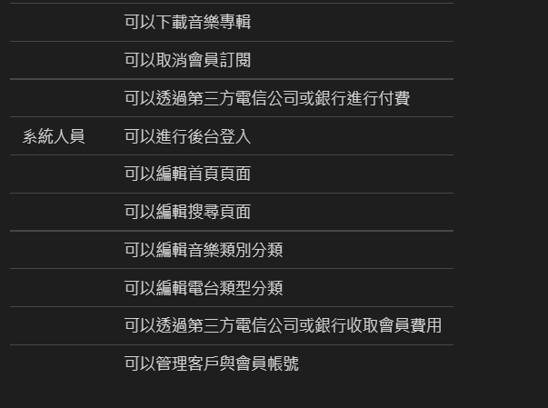
規格書-利害關係人目標

Slide 17
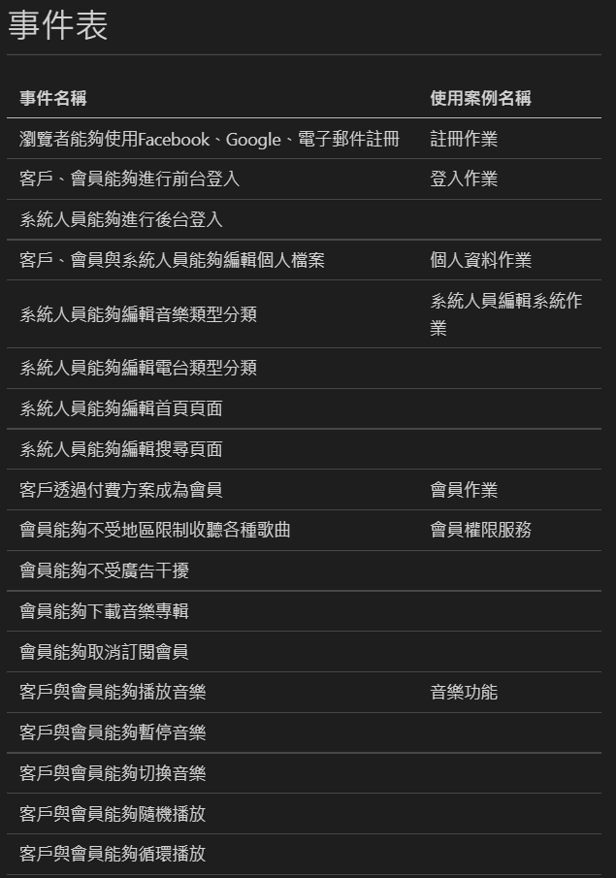
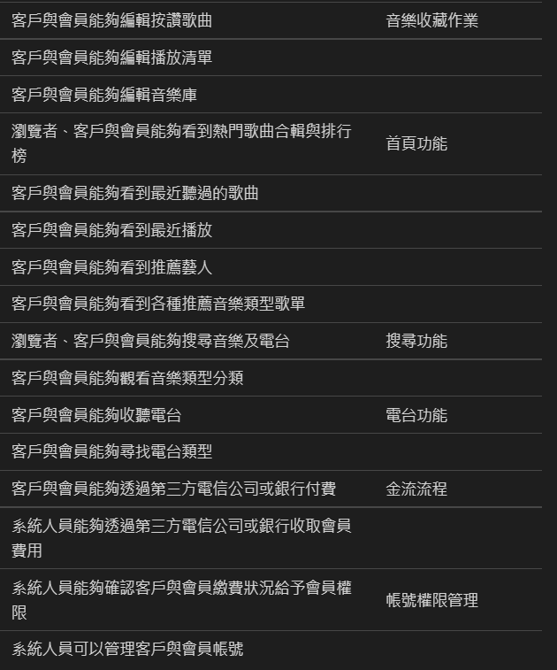
規格書-事件表

Slide 18
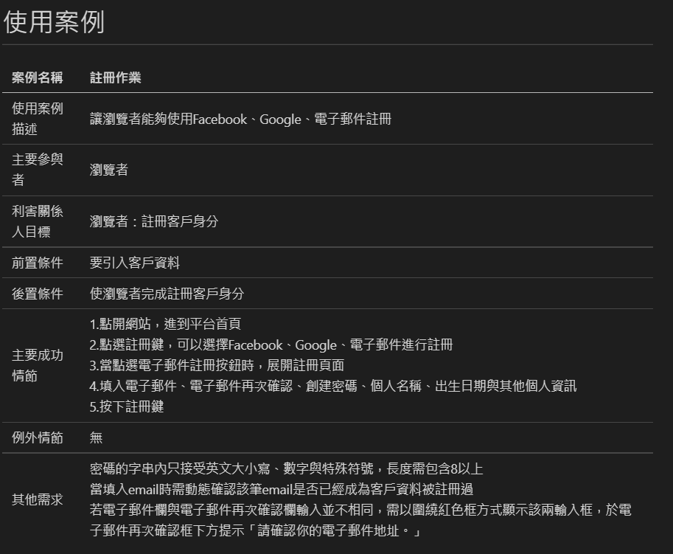
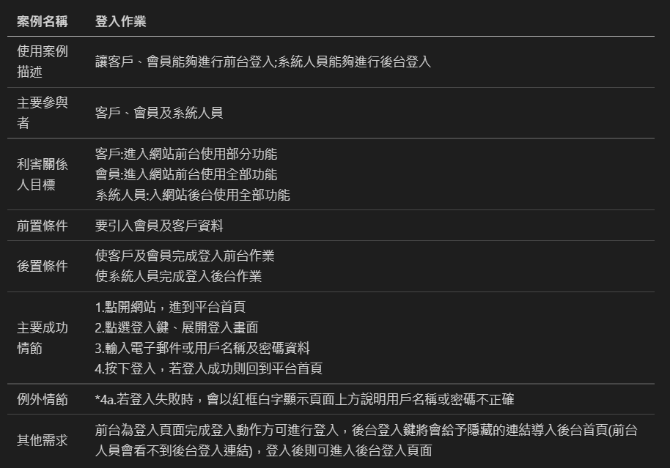
規格書-使用案例

Slide 19
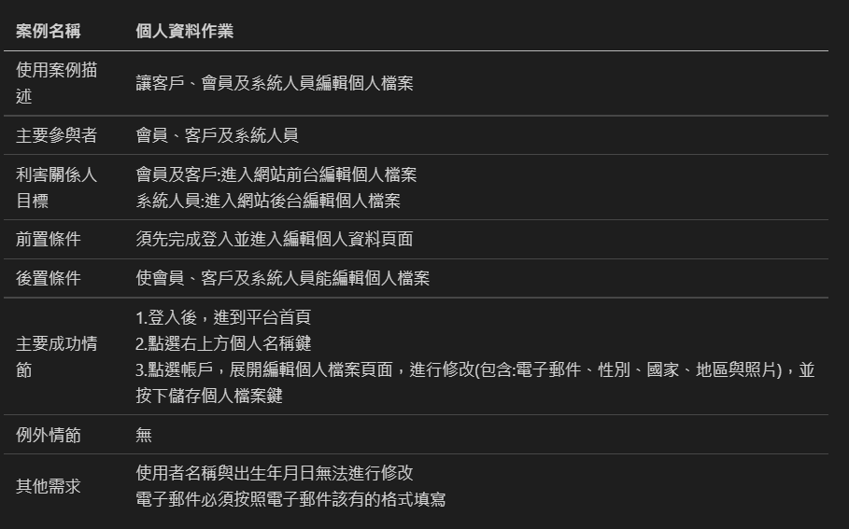
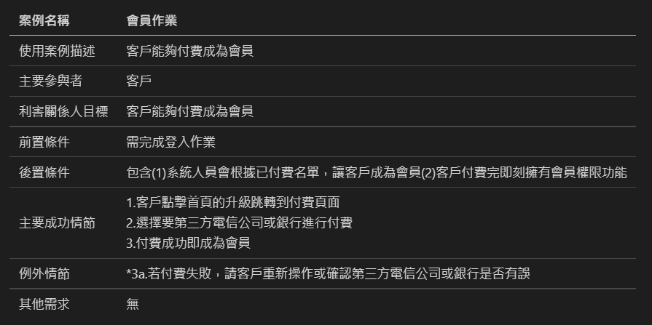
規格書-使用案例

Slide 20
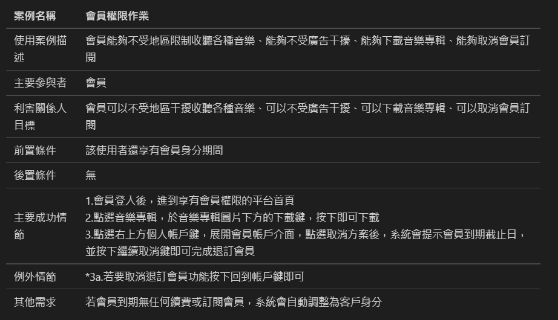
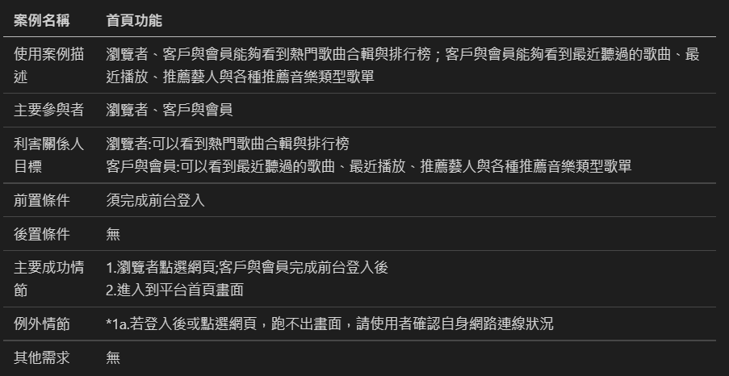
規格書-使用案例

Slide 21
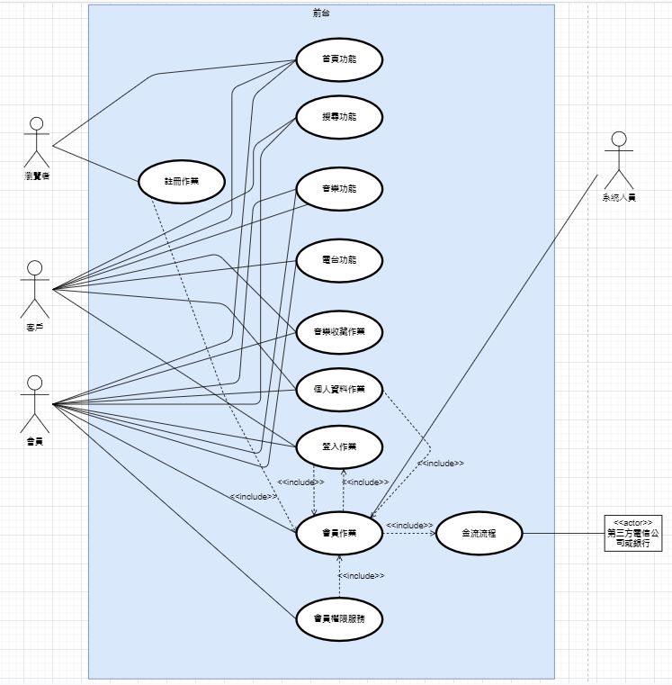
規格書-使用案例圖

Slide 22
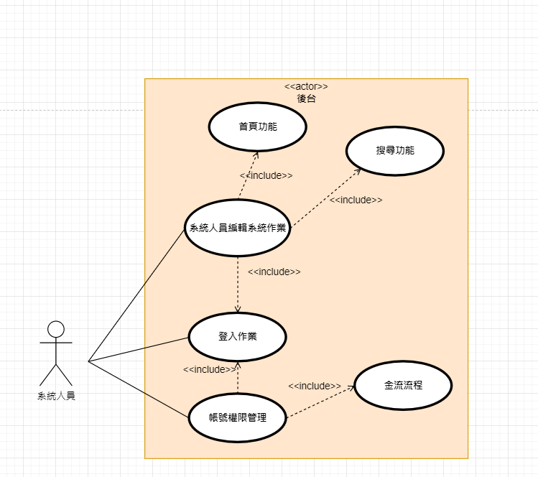
規格書-使用案例圖

Slide 23
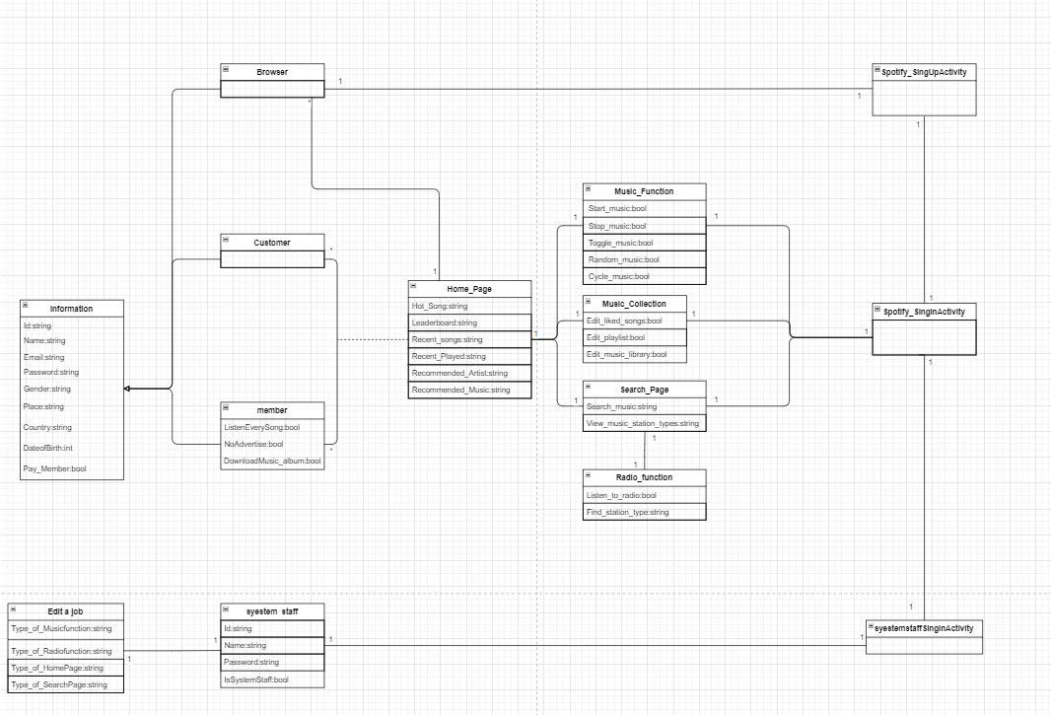
規格書-事件表

Slide 24
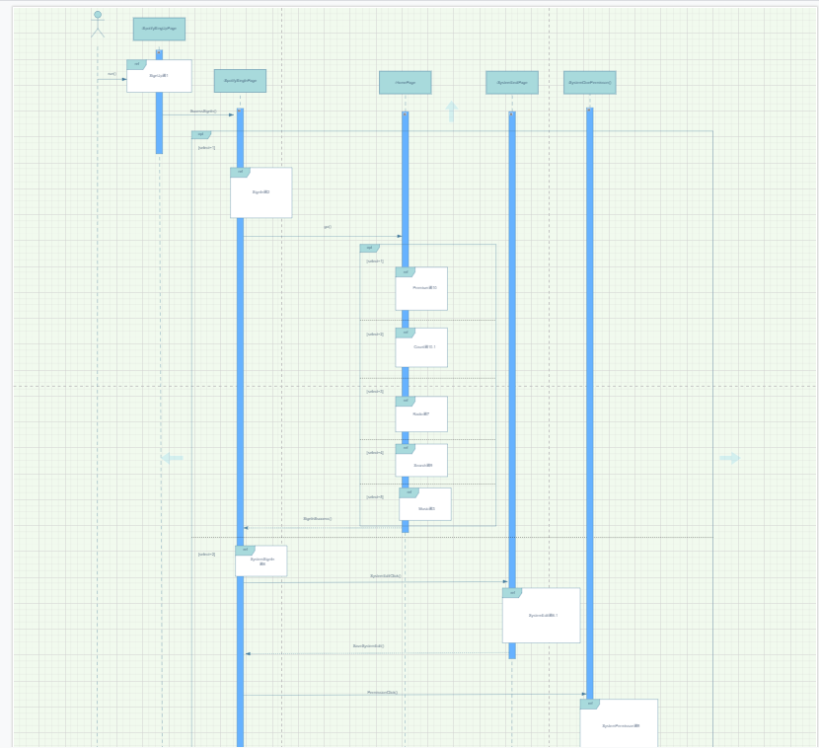
規格書-循序圖

Slide 25
規格書-合約

Slide 26
組員分工

Slide 27
組員分工
組員 | 分工
邱韋翔 | 50%
陳宗誌 | 15%
蔡旻蓉 | 35%

Slide 28
遇到最困難的地方

Slide 29
遇到最困難的地方

Slide 30
結語

Slide 31
結語
透過這次的期末分組，再次去了解到系統分析的規格書該怎麼寫，還好是小組去完成一份報告，遇到不懂的地方就求助組員，整個過程大家都齊心協力的去努力完成，有空就會約一個時間去討論今天要完成或是這禮拜要完成哪些部分，雖然說都有去完成老師給的作業，但實際要我們自己去從頭分析一個網頁，難度真的是直線上升，畢竟要花很多時間來解決這份報告，由於時間上的限制加上期末要準備的東西太多，所以沒辦法完美的呈現整份規格書的內容。

